Slide 1
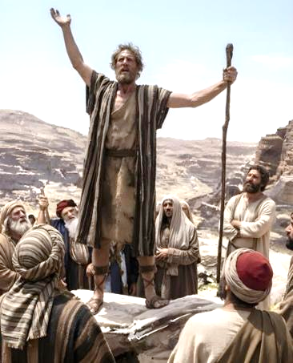
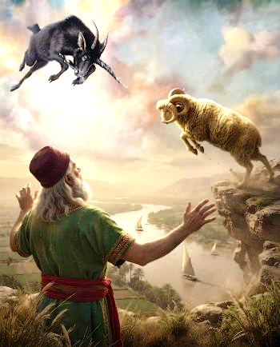

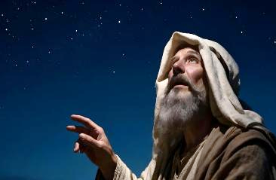

POZIVANJE PROROKA
2. pouka za 10. listopada 2026.

Slide 2
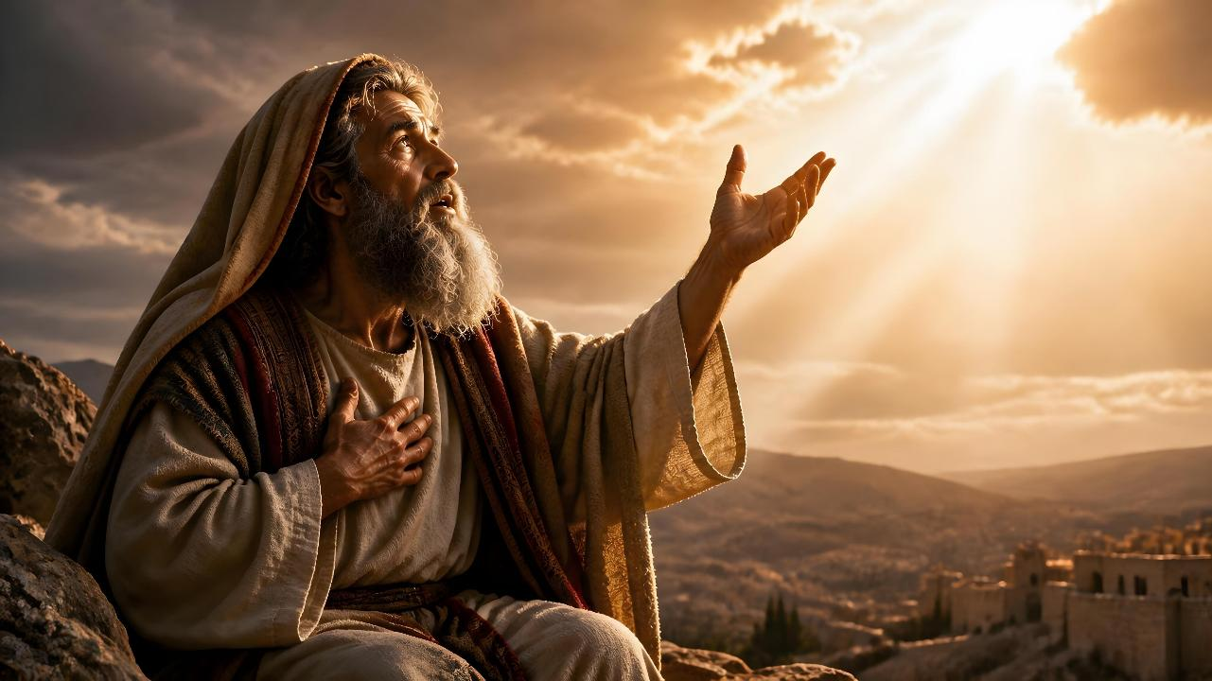
„Tada čuh glas Gospodnji gdje govori: Koga da pošaljem i tko će nam poći?“ Tada rekoh: „Evo mene! Pošalji mene!““
(Izaija 6,8)

Slide 3

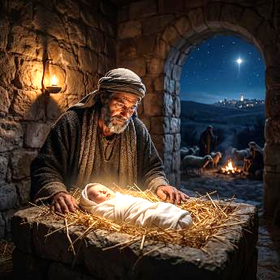






Otprilike 1900 godina dijeli Abrahama (prvog proroka Starog zavjeta) od Ivana Krstitelja (posljednjeg proroka Starog zavjeta).
Prvi je najavio savez kroz „potomstvo“. Drugi je najavio dolazak „potomstva“ (Isusa), koje će ispuniti obećani savez.
U međuvremenu, drugi proroci su pozvani da obnove zajedništvo ljudi s Bogom i održe mesijansko iščekivanje. Neki su čak najavili točno vrijeme Mesijinog dolaska.
Kako su ti proroci bili odabrani? Kako su odgovorili na svoj proročki poziv?
Abraham: Prorok saveza
Ilija: Prorok obnove
Izaija: Mesijanski prorok
Daniel: Prorok budućnosti
Ivan Krstitelj: Preteča prorok
±1.900
godine
ABRAHAM
19. stoljeće B. C.
IVAN KRSTITELJ
1. stoljeće A.D.

Slide 4


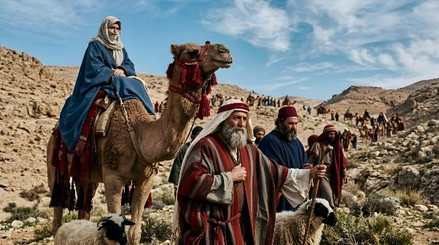

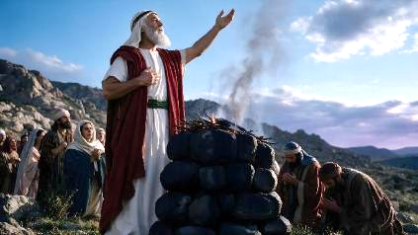
ABRAHAM: PROROK SAVEZA
„Jahve je rekao Abramu: 'Idi iz svoje zemlje, iz svoga roda i iz doma svoga oca u zemlju koju ću ti pokazati’“ (Postanje 12,1)
Abraham je prva osoba nazvana "prorokom" (Post 20,7). Bog ga je izravno pozvao i zamolio da napusti idolopoklonstvo i nemoral koji su ga okruživali te da ode u nepoznato mjesto (Post 12,1).
Uz poziv došlo je i nekoliko obećanja. Imat će Božji blagoslov, bit će uzvišen i preko njega će blagoslov dosegnuti „sve obitelji na zemlji“ (Post 12,2-3).
Kako je odgovorio na poziv? „Vjerom Abraham posluša, kad je bio pozvan, da pođe u kraj koji je trebao primiti u baštinu. I pođe ne znajući kamo ide“ (Hebrejima 11,8).
Kao prorok, Abraham nije bio pozvan najaviti nadolazeću katastrofu, već objaviti pravog Boga i otkriti obećanje spasenja kroz Mesiju.

Slide 5
ABRAHAM: PROROK SAVEZA
„Jahve reče Abramu: ‘Idi iz svoje zemlje, iz svoga roda i iz doma svoga oca u zemlju koju ću ti pokazati.’“ (Postanje 12,1)
Tijekom svog boravka u Kanaanu, Abraham (čije je izvorno ime bilo Abram) imao je nekoliko susreta s Bogom, u kojima je primio različite poruke:
U tom istom trenutku, Bog je sklopio savez s Abramom, prolazeći kroz žrtve (Post 15,7-21)
Bog je promijenio njegovo i Sarino ime te ga uvjerio da će njegov potomak biti Sarin sin (Post 17,1-8. 15-16).
Tjelesno, Bog se ukazao Abrahamu, zajedno s dva anđela, i najavio mu rođenje Izaka (Post 18,1-2, 10)
Bog je zamolio Abrahama da žrtvuje svog sina Izaka. Pružajući zamjensku žrtvu, otkriven mu je veliki plan otkupljenja (Post 22,1-3, 9-13).
U Šekemu mu je obećano da će njegovi potomci naslijediti zemlju kanaansku (Post 12,6-7)
U Betelu je Bog obnovio svoj savez, rekavši mu da će njegovih potomaka biti kao „prašina zemaljska“ (Post 13,14-18).
Kod Mamre mu je zajamčeno da će njegovi potomci biti brojni poput zvijezda. „Abram povjerova Gospodinu, a On mu to uračuna u pravednost” (Post 15,1–6).

Slide 6






ILIJA: PROROK OBNOVE
„Znam da se oslanjaš na Egipat, na tu slomljenu trsku koja probija ruku onome tko se na nju nasloni. Takav je faraon, kralj egipatski, svima koji se u njega uzdaju.“ (2. Kraljevima 18,21)
Ahab i Jezabela odveli su izraelski narod u ozbiljno otpadništvo. Samo je nekolicina služila Bogu; ostali su štovali Baala, Ašeru i druge bogove. U tom kontekstu, Bog je pozvao proroka Iliju da obnovi svoj odnos s izabranim narodom (1. Kraljevima 17,1).
Nakon nekoliko godina suše, Ilija je pozvao Izraelce na goru Karmel kako bi ih potaknuo da se vrate Bogu, ali oni nisu odgovorili (1. Kraljevima 18,21). Trebalo im je čudo da prepoznaju pravog Boga (1. Kraljevima 18,30-39).
Poruka proroka Ilije - da napustimo idolopoklonstvo i obratimo se Bogu - bit će ponovno proglašena s punom snagom prije Drugog dolaska. Njezin glavni cilj: obnoviti obiteljski oltar (Malahija 4,5-6).
Kroz obitelj, štovanje će biti obnovljeno u crkvi, zajednicama i narodima. Tko će izvršiti ovo djelo? Ti i ja smo Ilija kojeg društvo danas treba.

Slide 7


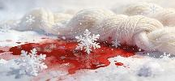
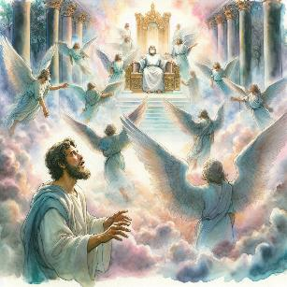



IZAIJA: MESIJANSKI PROROK
„Svi smo mi, kao ovce, lutali, svaki se okrenuo svojim putem; i Gospodin je na njega svalio bezakonje svih nas.“ (Izaija 53,6)
Izaija je bio pozvan da zatraži od ljudi da priznaju svoj grijeh i prihvate Božji oprost (Izaija 1,18).
Kad je kralj Uzija umro, Izaija je primio impresivnu viziju koju će pamtiti tijekom cijele svoje službe: Bog je bio u svom svetom Hramu i, dok su se dovratnici tresli, prorokovo se srce treslo zbog vlastite nedostojnosti (Izaija 6,1-5).
Nakon što mu je oprošteno, mogao je bez straha naviještati Božju poruku: „Evo me, mene pošalji“ (Izaija 6,6-8).
Njegova duga služba nije uključivala samo poziv na pokajanje, već je posebno naviještao djelo Isusa, Mesije.
Nije iznenađujuće da se knjiga Izaije naziva „protoevanđeljem” (tj., Evanđeljem prije Evanđelja).

Slide 8

IZAIJA: MESIJANSKI PROROK
„Svi smo mi, kao ovce, lutali, svaki se okrenuo svojim putem; i Gospodin je na njega svalio bezakonje svih nas.“ (Izaija 53,6)
Poglavlje 53 Izaije sadrži detaljno objašnjenje plana otkupljenja koji je Isus proveo:
Njegova privlačnost nije bila fizička, već duhovna (r. 2)
Bio je prezren, slomljen i odbačen (r. 3)
Iako je iscijelio mnoštvo, oni ga nisu prihvatili (r. 4)
Svojom smrću na križu on nam pruža spasenje (r. 5)
Bog je na njega položio sve naše grijehe (r. 6)
Nije se branio pred svojim tužiteljima (r. 7)
Bio je suđen i osuđen na smrt
(r. 8)
Pokopan je s bogatima (r. 9a)
Nikada nije sagriješio
(r. 9b)
Uskrsnuo je nakon svoje pomirbene smrti (r. 10)
Jednog će dana živjeti s onima koje je otkupio (r. 11)
U međuvremenu, moli za nas (r. 12)

Slide 9

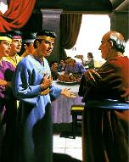
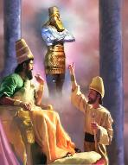


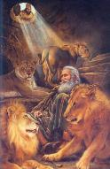
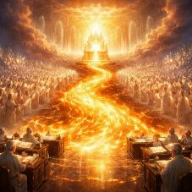
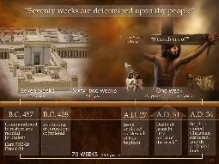


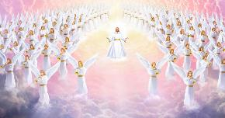
DANIEL: PROROK BUDUĆNOSTI
„Ali postoji Bog na nebu koji otkriva tajne. On je kralju Nabukodonozoru objavio što će se dogoditi u danima koji dolaze.“ (Daniel 2,28ª)
Od početka je Daniel bio poznat po svojoj vjernosti. Bio je vjeran u jelu (Dn 1,8), u davanju slave Bogu (Dn 2,27-30), u predviđanju zla za Nabukodonozora (Dn 4,19), u osuđivanju Baltazarovog grijeha (Dn 5,22-23), u svom molitvenom životu (Dn 6,10).
Osim poruke koju je dao vlastitim životom, bio je pozvan navijestiti uspon i pad velikih svjetskih carstava: Babilona, Perzije, Grčke, Rima i Europe (Dn 2, 7-12).
Izmiješano s proročanstvima carstava, Daniel je najavio Sud (Dn 7,9-10) i točno vrijeme prvog Isusovog dolaska (Dn 9,24-27).
Njegova proročanstva nam danas pomažu da proglasimo ispunjenje dijela koji se tek treba ispuniti: dolazak Kraljevstva Božjega (Dn 2,44; 7,27).

Slide 10



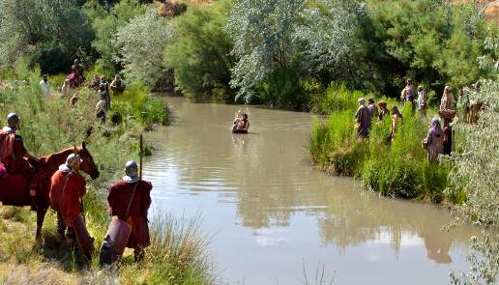

IVAN KRSTITELJ: PROROK PRETEČA
„Ivan odgovori riječima proroka Izaije: 'Ja sam glas onoga koji viče u pustinji: 'Poravnite put Gospodinu!'“ (Ivan 1,23)
Poput drugih proroka - poput Samuela ili Jeremije - Ivan je bio odvojen za službuprije nego što se rodio. Bio je pozvan činiti djelo Ilije, kao preteča Mesije (Luka 1,13-17).
Njegov strog život i uvjerenje u izjavljivanju grijeha i hitnom pozivanju na pokajanje naveli su mnoge da se krste (Marko 1,4-6). Njegova služba označila je prekretnicu u Izraelu kojoj se đavao mogao samo slabo suprotstaviti, uzrokujući prorokovu smrt (Luka 9,9).
Ivanovo djelo (koje je ujedno i djelo Ilije) sada je naše djelo. Pozvani smo pripremiti se za Isusov dolazak propovijedajući svima evanđelje pokajanja i spasenja kroz Isusovu pomirbenu smrt.
Nije to lagodan život. Zahtijeva vjernost, uvjerenje i predanost. Sigurnost nije zajamčena, ali vječni život jest (naš i onih koji danas prihvate poruku).

Slide 11

„Od posebne su vrijednosti za Božju crkvu na zemlji danas – čuvare Njegova vinograda – poruke savjeta i opomene dane preko proroka koji su objasnili Njegovu vječnu namjeru u korist čovječanstva. U učenjima proroka, Njegova ljubav prema izgubljenom rodu i Njegov plan za njihovo spasenje jasno su otkriveni. ... I danas Božja poruka Njegovoj crkvi – onima koji zauzimaju Njegov vinograd kao vjerni vinogradari – nije ništa drugo nego ona izgovorena preko proroka iz davnih vremena: „Pjevajte joj, vinogradu crnog vina. Ja, Gospodin, čuvam ga; zalijevat ću ga svaki čas; da mu nitko ne naudi, čuvat ću ga noću i danju.“ (Izaija 27,2-3)“
EGW (Proroci i kraljevi, str. 22)

Slide 12



DODATAK: PROROČKI POZIV ELLEN G. WHITE
Ellen Gould Harmon prvi put je dobila viziju u prosincu 1844, kada je imala 17 godina.
William Miller je protumačio proročanstvo iz Daniela 8,14. kao najavu Isusovog povratka 1843. godine. Kasnije je određen datum 22. listopada 1844. Ali Isus nije došao.
U tom kontekstu, Ellen je prikazan put koji vodi s ove zemlje u nebeski Jeruzalem, a adventistički vjernici putovali su prema Svetom gradu, vođeni Isusom. Ako su im oči ostale uprte u Isusa, napredovali su putem. Ako bi skrenuli pogled, sletjeli bi s njega.
Ovom vizijom, Bog je uvjerio vjernike da su na pravom putu. Iako je malo tko isprva vjerovao Ellen, na kraju je prihvaćena kao prorok. Njene poruke ohrabrivale su i vodile adventistički narod od samih početaka, a to čine i danas.

